Slide 1
„Aquaparadise“ - Code audit
Entwicklungsprojekt interaktiver Systeme WS 16/17
Von Moritz Müller und Johannes Kimmeyer

Slide 2
Projektidee
Verwaltung seines Aquariums
Kommunikation mit Fachhandlung

Slide 3
Alleinstellungsmerkmale
Clients:
Berechnungen ausführen
Düngerdosierung
Zielgerichteten Wasserwechsel
Tägliche Änderung der Wasserwerte
CO2-Gehalt
Tägliche Nährstoffveränderungen

Slide 4
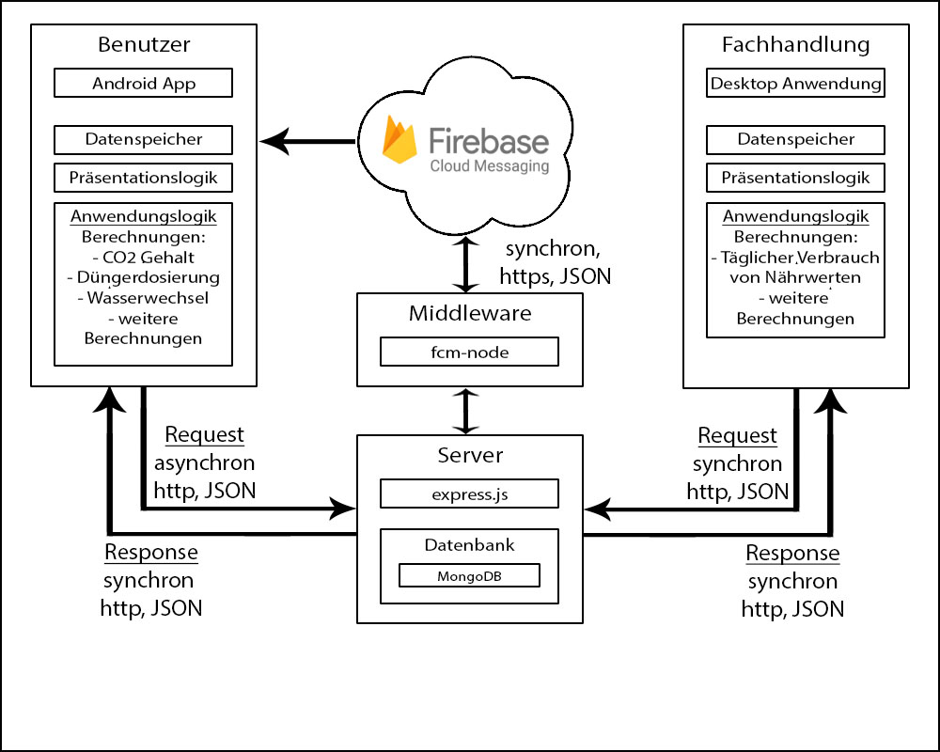
Systemarchitektur

Slide 5
Code…

